Slide 1
Интерактивная викторина «ХОЧУ ВСЁ ЗНАТЬ» проект «Гатчина – малая родина»
Подготовительная группа «РАДУГА»
2015 – 2016 уч. год

Slide 2
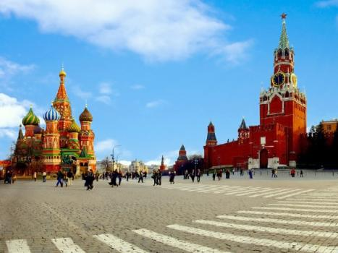
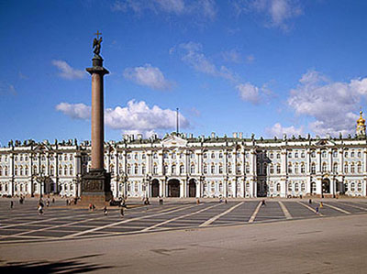
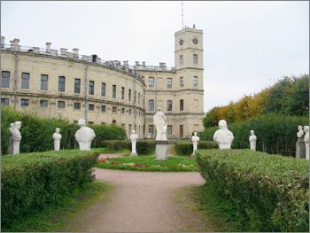
1. Подскажите, как называется город, в котором мы живем?
Город Москва
Город Санкт - Петербург
Город Гатчина

Slide 3
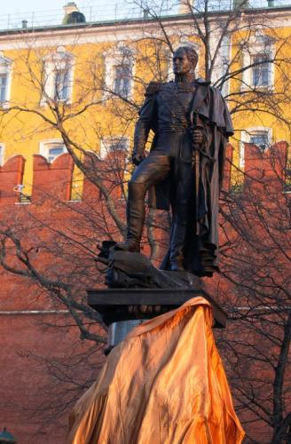
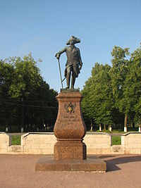
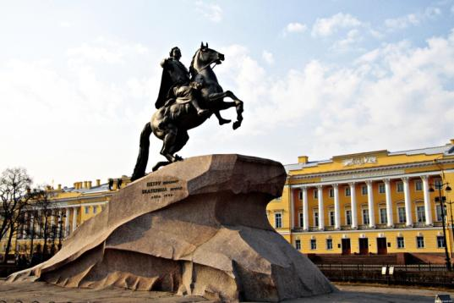
2. Памятник какому императору находится перед Гатчинским дворцом?
Петру I
Александру I
Павлу I

Slide 4
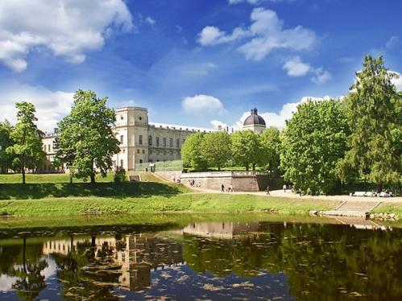
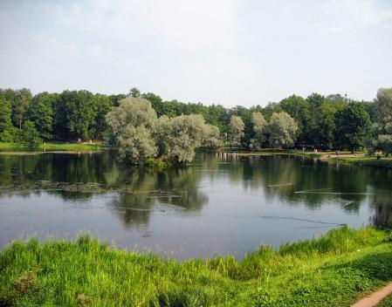
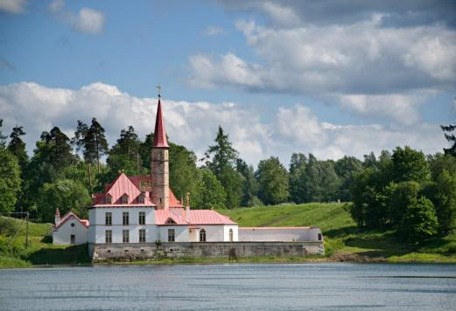
3. На берегу какого озера находится Приоратский дворец?
Чёрное озеро
Серебряное озеро
Белое озеро

Slide 5
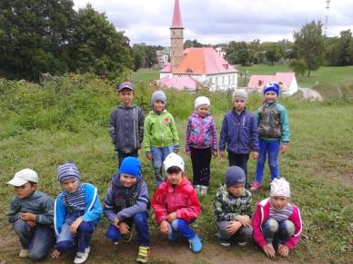
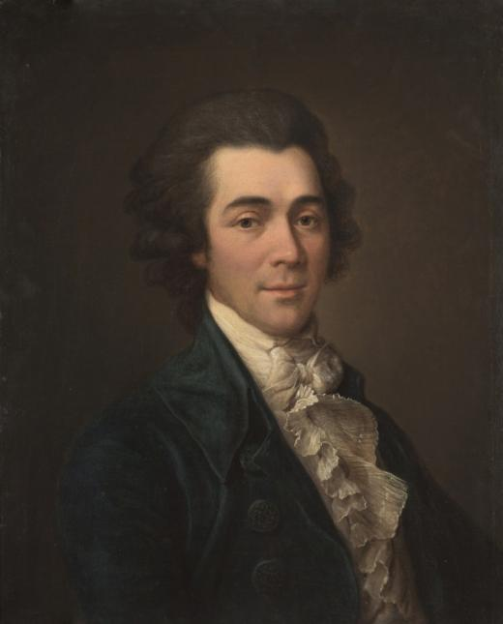
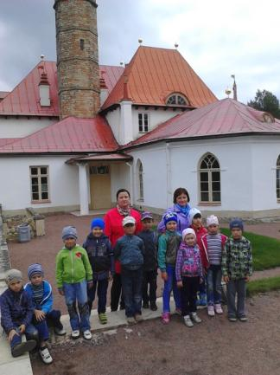
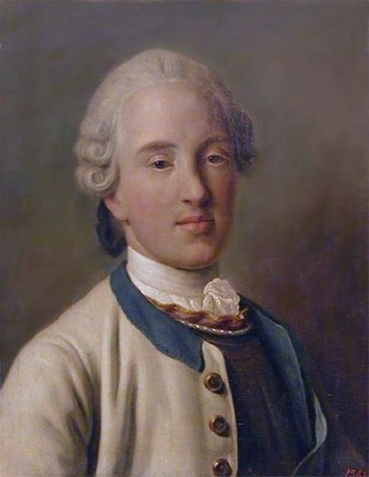
4. Какой архитектор построил Приоратский дворец?
Антонио Ринальди
Николай Львов

Slide 6
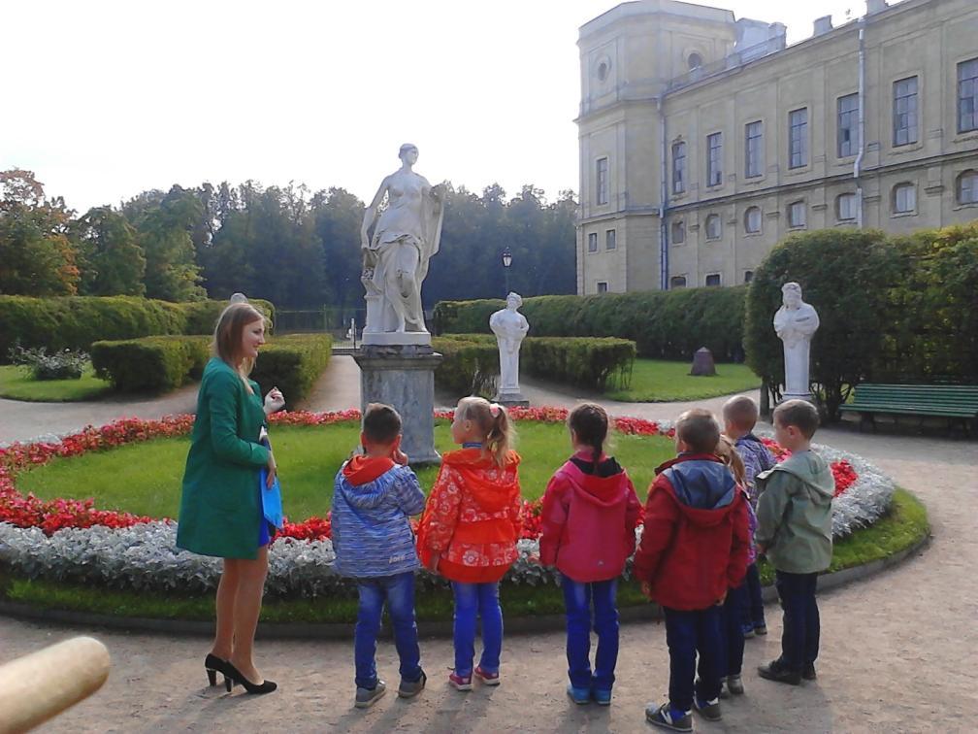
5. Памятник какой богине находится
в собственном саду Павловского дворца?

Slide 7
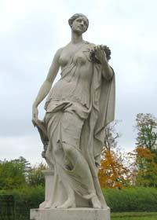
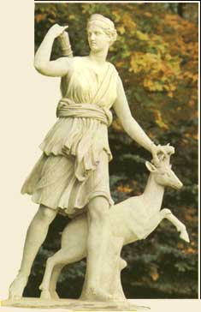
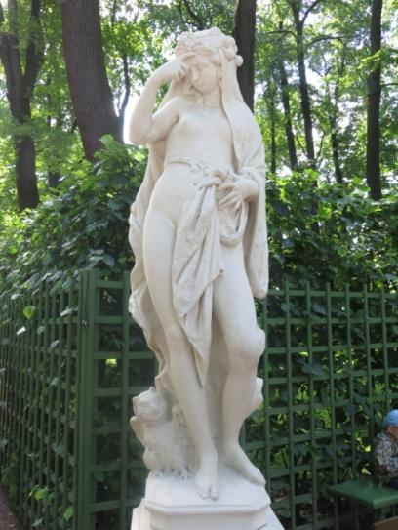
Богиня цветов Флора
Богиня охоты Диана
Богиня утренней зари Аврора

Slide 8
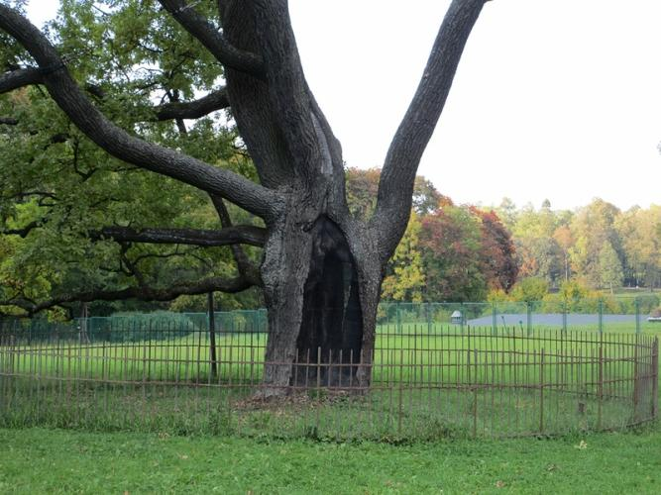
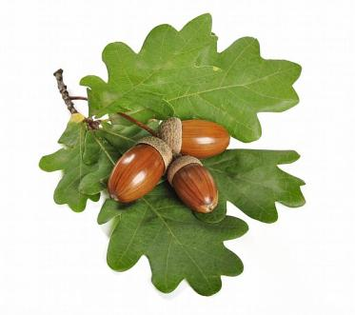
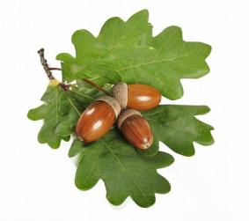
6. Как называется одинокий дуб, растущий напротив Павловского дворца?
Дуб – бабочка
Дуб - солитёр
Дуб - червяк

Slide 9
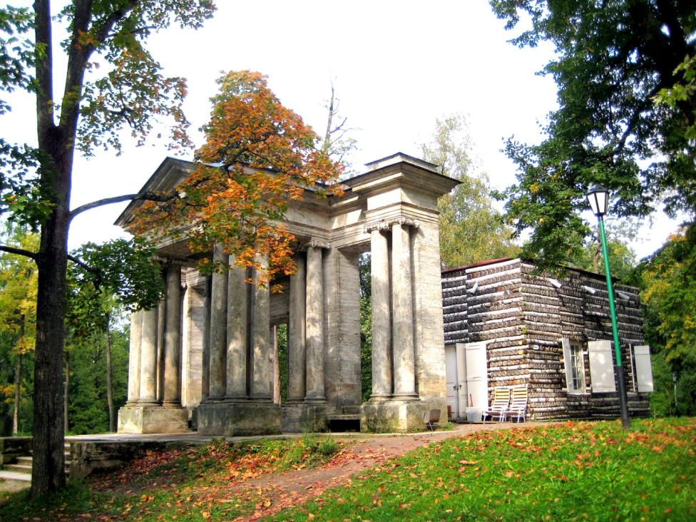
7. Домик из какого дерева находится в Гатчинском парке?

Slide 10
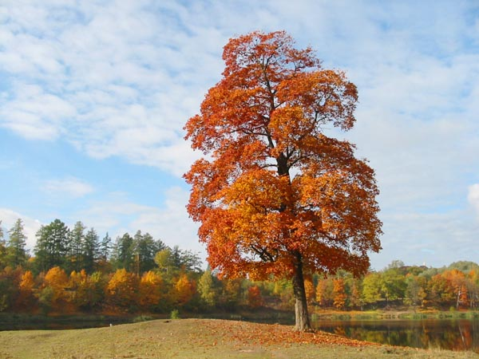
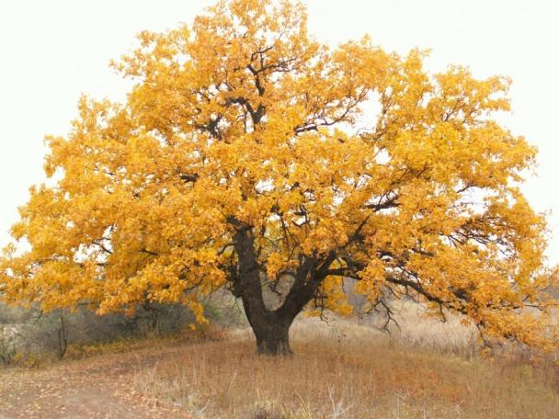
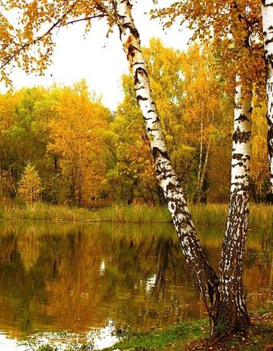
Клён
Дуб
Берёза

Slide 11
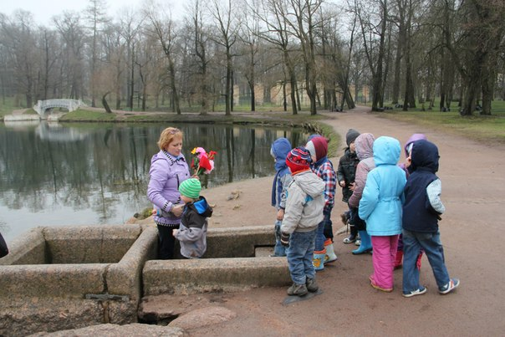
8. Какой колодец находится в парке Гатчины?

Slide 12
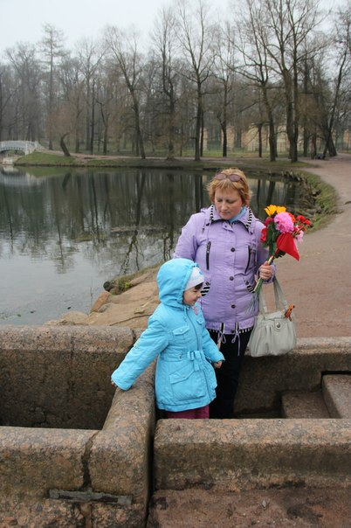
Колодец мечты
Колодец тайны
Колодец желаний

